Slide 1
Arvonluonti kiertotaloudella,
Markku Anttonen,
tutkimusohjelmajohtaja,
Laurea-ammattikorkeakoulu

Slide 2
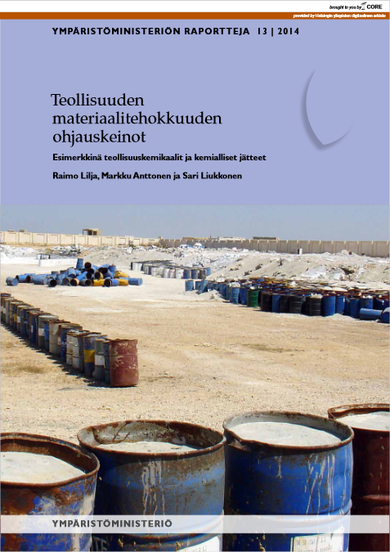

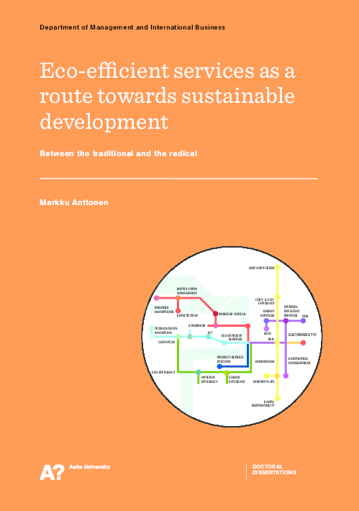
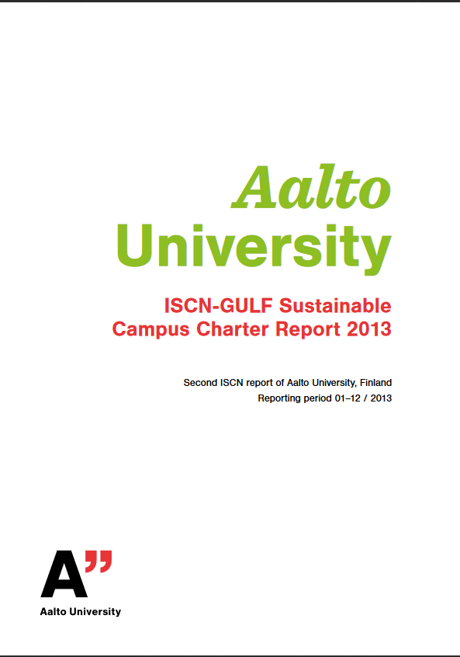
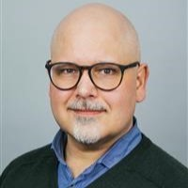
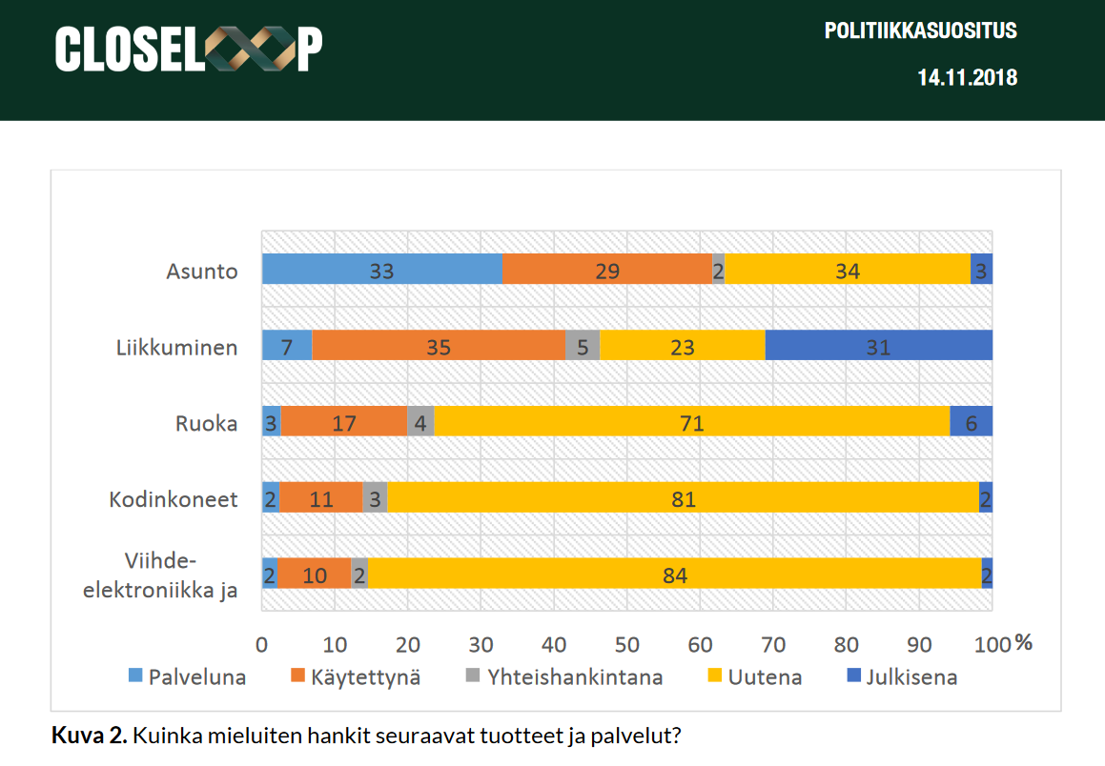
Kuka, mitä?
Tohtori Aalto-yliopiston kauppakorkeakoulusta kestävää kehitystä / arvonluontia edistävistä palveluista 2013. Tätä ennen tein yli 10 vuotta tutkimusta samoista teemoista ja työskentelin organisaatioiden ympäristöjohtamisen parissa.
Toimin yrittäjänä – konsultointia ja T&K –hankkeita em. teemoista.
Ennen Laureaan siirtymistä toimin tutkijana mm. Helsingin yliopiston Kuluttajatutkimuskeskuksessa.
2020 eteenpäin Palveluliiketoiminta ja Kiertotalous tutkimusohjelman johtajana Laureassa. Tutkimusohjelma konkretisoi teemojensa kautta kestävän tulevaisuuden tavoitteita ja kehittää ratkaisuja näiden tavoitteiden saavuttamiseksi.
Markku Anttonen

Slide 3

Kestävä arvonluonti ja kiertotalous
Kestävä arvonluonti tarkoittaa liiketoimintamallia, jossa yritys tuottaa arvoa omistajilleen, asiakkailleen ja yhteiskunnalle tavalla, joka:
Ei ekologisesti ylitä maapallon kantokykyä (Donitsitaloustieteen “planetaariset rajat”).
On taloudellisesti kannattavaa pitkällä aikavälillä, mutta ei maksimoi lyhyen aikavälin taloudellista hyötyä ekologisen ja sosiaalisen kestävyyden kustannuksella.
On sosiaalisesti kestävää. Se edistää hyvinvointia, oikeudenmukaisuutta ja osallisuutta – eikä aiheuta haittaa työntekijöille, yhteisöille tai asiakkaille.
Ekologinen ja sosiaalinen arvonluonti on osa taloudellisen arvon luontia, ne eivät vain kulje mukana.
Kiertotalous keskittynyt taloudellisen ja ekologisen arvon väliseen yhteyteen, sosiaalinen kestävyys vahvistaisi muutosta.
This Photo by Unknown Author is licensed under CC BY

Slide 4
Miten ekologinen ja sosiaalinen arvo muuttuvat taloudelliseksi arvoksi?
Ekologinen arvo
Muuntumismekanismi
Taloudellinen arvo
vähemmän materiaalia ja energiaa, vaihtoehtoiset raaka-aineet
vähemmän jätettä ja päästöjä
alhaisemmat kustannukset
uudet raaka-aineet ja palvelut
parempi pääsy tarjouskilpailuihin
paremmat katteet
uudet tulovirrat
vahvempi kilpailukyky ja resilienssi
Sosiaalinen arvo
Muuntumismekanismi
Taloudellinen arvo
parempi turvallisuus ja saavutettavuus
osaaminen, työpaikat ja vastuullisuus
vähemmän riskejä ja häiriöitä
pienemmät järjestelmäkustannukset
vahvempi luottamus ja ekosysteemit / verkostot
pidemmät asiakassuhteet
tehokkaampi toiminta
kasvu ja investointikyky
Ydinajatus se, että arvo muuttuu taloudelliseksi, kun se alentaa kustannuksia, vähentää riskejä, avaa markkinoita ja mahdollistaa uusia palveluja.
Esimerkkipolkuja: Interface & Signify • Infinite Fiber & Fortum • Philips & Renault • Neste
Notes:
Kestävä arvonluonti perustuu ajatukseen, että ekologinen ja sosiaalinen arvo voivat ja niiden tulisi muuttua taloudelliseksi arvoksi. Tämä edellyttää elinkaariajattelua, yhteistyötä ja rohkeutta uudistaa perinteisiä toimintamalleja. Julkisille hankkijoille kestävä arvonluonti tarjoaa keinon saada parempaa vastinetta verovaroille ja edistää yhteiskunnallisia tavoitteita samanaikaisesti. Pk-yrityksille se avaa uusia liiketoimintamahdollisuuksia ja vahvistaa kilpailukykyä epävarmassa toimintaympäristössä. Kun ekologiset, sosiaaliset ja taloudelliset näkökulmat yhdistetään systemaattisesti, syntyy ratkaisuja, jotka hyödyttävät sekä organisaatioita että yhteiskuntaa laajemmin. Tämä tekee kestävästä arvonluonnista keskeisen lähestymistavan tulevaisuuden hankinnoissa ja liiketoiminnassa.

Slide 5
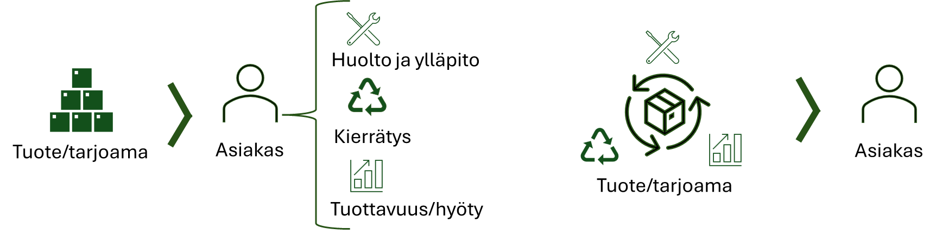
Kiertotalouden arvonluonti – volyymista ratkaisuihin ja suoristuskykyyn
Product-as-a-Service (PaaS, Product-as-a-Service / Equipment-as-a-Service),myös sustainable product service systems
asiakas maksaa käytöstä, ei omista tuotetta
valmistaja vastaa:
  huollosta
  päivityksistä
  kierrätyksestä
Esim. kompressorit, hissit, energiantuotanto, moottorit, renkaat
Tuotteen myynnin sijasta myydään suorituskykyä / ratkaisua
  Use-based, access-based, performance based

Slide 6
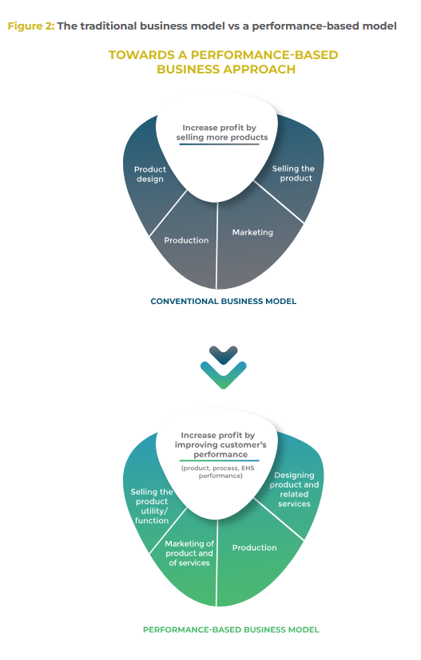


SafeChem Complease palvelu
Siirrytty kemikaalien (liuottimet, metallien puhdistus) myynnistä ratkaisun (performance based package)
Kemilaalit säilyvät SafeChemin taseessa.
Palvelu sisältää suunnittelun, kemikaalit, suljetun kierron järjestelmän, kierrätyksen, jätteiden analysoinnin, koulutukset, jne.
https://safechem.com/en/metal-cleaning/complease
https://chemicalleasing.com/ (UNIDO)
https://chemicalleasing.com/chemical-leasing-in-practice/
https://safechem.com/en/

Slide 7
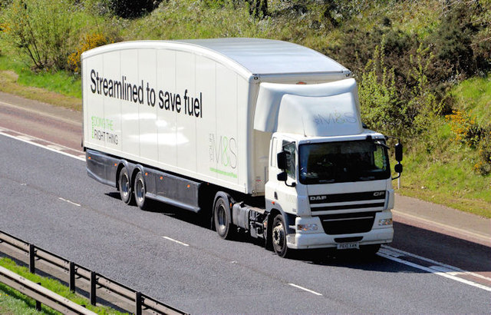
Tuote palveluna: Michelin Connected Fleet (UK)
Asiakasarvon maksimointi
  Pienempi TCO, parempi turvallisuus, pidempi käyttöaika
Innovaatio: Renkaiden suorituskyvyn optimointi
  80 % vähemmän rengasrikkoja, 12 % vähennys polttoaineen kulutuksessa, parempi kestävyys
  Tekoälyn hyödyntäminen
Kestävyyshyödyt (LCC)
  4 655 € / rekka / a
  100 rekkaa >= 900 t CO₂/a
Kestävämmät asiakassuhteet
  Kilometrikorvaus + täysi palvelu
  Joustavuus, käyttöperustaiset kustannukset
  Kestävyys
Sisältää predictive maintenance ulottuvuuden
This Photo by Unknown Author is licensed under CC BY-SA

Slide 8
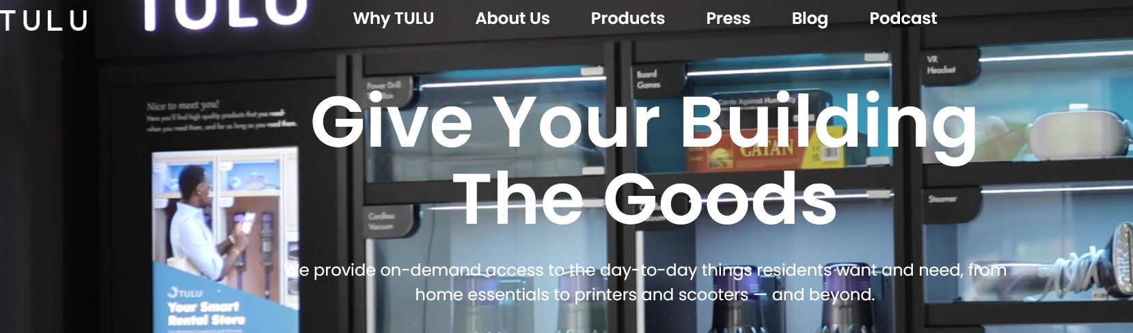
TULU
on demand access to day-to-day things residents want and need
USA, UK ja EU alueilla, yli 50 kaupungissa
Asukkailla mahdollisuus käyttää korvausta vastaan kodin- ja viihde-elektroniikkaa, skuutteja, jne.
https://www.tulu.io/
Selkeät päästövähennykset
Asiakkaat – ei tarvetta alkuinvestoinnille
Enemmän taloja – asiakkaita – dataa – asiakasymmärrystä – positiivinen kierre
https://www.tulu.io/

Slide 9

Tuotteista palveluun logiikka
Investointitarpeen poistuminen
  Asiakkaalle laite palveluna -malli poistaa suurten kertaluonteisten investointien tarpeen, helpottaen budjettirajoitteita.
Ennustettavat kustannukset ja käyttövarmuus
  Asiakas maksaa suorituskyvyn mukaan, saa ennustettavat kustannukset ja korkean käyttövarmuuden palvelun kautta.
  Esim. jaettujen hyötyjen sopimukset (shared savings)
Pitkäaikainen kassavirta toimittajalle
  Toimittaja saa jatkuvan kassavirran ja taloudellisen kannustimen ylläpidon optimointiin pitkässä sopimuksessa.
Kiertotalouden tukeminen
  Malli yhdistää taloudellisen kannattavuuden ja resurssitehokkuuden. Tukee siten kestävyyssiirtymää.

Slide 10


British Sugar: sokerista tomaatteihin
Chukwuebuka Jude Obetta C J, Liu Z , , Yongjiang Shi Y, & Yang B (2025)Toward successful industrial symbiosis implementation: An exploratory study on the UK sugar industry. Journal of Cleaner Production 525
hort S.W., Bocken N.M.P., Barlow C.Y. & Chertow M.R. (2014) From Refining Sugar to Growing Tomatoes - Industrial Ecology and Business Model Evolution. Journal of Industrial Ecology 18(5) 603-618.
Lisää esimerkkejä kiertotalouden erilaisista liiketoimintainnovaatioista:
https://www.ellenmacarthurfoundation.org/resources/business/examples
Notes:
Case study tutkii teollisen ekologian ja liiketoimintamallien innovaation välistä suhdetta kestävän kehityksen edistämiseksi. Tutkimus keskittyy erityisesti British Sugar -yhtiöön, joka on ollut suurin sokerintuottaja Iso-Britanniassa.
Yhtiö on viimeisten kolmen vuosikymmenen aikana kehittänyt liiketoimintamalliaan ja liiketoiminta-alueita ryhtymällä hyödyntämään erilaisia sivuvirtoja ja tuotantoprosesseista syntyviä päästöjä uusissa tuotteissa. Tämä on johtanut monien toisiaan hyödyttävien ja kannattavien tuotelinjojen, kuten eläinrehun, sähköntuotanto omaan tarpeeseen, tomaatit ja bioetanoli.
perustuu British Sugarin Wissingtonin tehtaan tapaustutkimukseen. British Sugar on ollut merkittävä sokerintuottaja Isossa-Britanniassa vuodesta 1925 lähtien. Yhtiö prosessoi paikallisesti viljeltyä sokerijuurikasta ja tuottaa vuosittain yli miljoona tonnia sokerituotteita. Wissingtonin tehdas on maailman suurin sokerijuurikkaan jalostamo, joka työllistää 270 vakituista ja 85 kausityöntekijää.
Tapaustutkimus valittiin, koska se edustaa hyvää esimerkkiä liiketoimintamallin evoluutiosta teollisen ekologian periaatteiden avulla. British Sugar on vuosien varrella hyödyntänyt sisäisiä jätevirtoja uusien tuotteiden luomiseksi ja ympäristövaikutusten vähentämiseksi. Tutkimus perustuu viiteen puolistrukturoituun haastatteluun sekä arkistotietoihin ja julkisesti saatavilla olevaan markkinadataan.

Slide 11
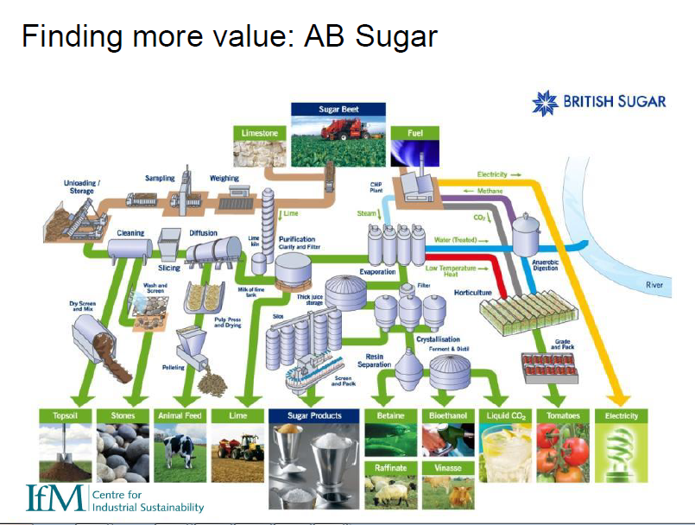
Mikä muuttui?
Yhteistuotanto: Esimerkiksi sokerijuurikkaan käsittelyssä syntyvä massa käytetään eläinrehuna.
Energiantuotanto: Tehdas tuottaa sähköä ja lämpöä käyttämällä prosessissa syntyvää biomassaa.
Veden kierrätys: Prosessissa käytetty vesi kierrätetään ja puhdistetaan, mikä vähentää vedenkulutusta ja ympäristövaikutuksia.
Hiilidioksidin talteenotto: Tehdas ottaa talteen prosessissa syntyvää hiilidioksidia ja käyttää sitä kasvihuoneissa, joissa kasvatetaan tomaatteja.
Lannoitteet: Prosessissa syntyviä ravinteita käytetään lannoitteina paikallisilla maatiloilla, mikä vähentää kemiallisten lannoitteiden tarvetta ja parantaa maaperän laatua.
Liiketoiminta: Tomaatit, eläinrehu, betaiini kosmetiikkaan, CO2 virvoitusjuomateollisuus
Notes:
British Sugar, owned by Ab Sugar (since 1991), part of Associated British Foods
Approx. 85 % UK sugar production, 55% UK demand
The only one using sugar beet
Wissington facility
One of the 4 in UK
Processing 7.5 to 8.5 million tons sugar beet annually
Annually, 3.5 million tons raw material inbound
Energy consumption
Products
top soil for landscaping
Aggregate for the building trade
– separating, cleaning & sorting from the incoming sugar beet
Animal feed + supplements
Soil conditioner for agricultural sector
Betaine for the cosmetics industry
Tomaetos for Retail sector
Bioethanol for fuel
Electricity to the national grid
Yhteistuotanto: British Sugar käyttää sokerijuurikkaan jalostuksessa syntyvää jätettä ja sivutuotteita uusien tuotteiden raaka-aineina. Esimerkiksi sokerijuurikkaan käsittelyssä syntyvä massa käytetään eläinrehuna.
Energiantuotanto: Tehdas tuottaa sähköä ja lämpöä käyttämällä prosessissa syntyvää biomassaa. Tämä vähentää riippuvuutta ulkopuolisista energialähteistä ja parantaa energiatehokkuutta.
Veden kierrätys: Prosessissa käytetty vesi kierrätetään ja puhdistetaan, mikä vähentää vedenkulutusta ja ympäristövaikutuksia.
Hiilidioksidin talteenotto: Tehdas ottaa talteen prosessissa syntyvää hiilidioksidia ja käyttää sitä kasvihuoneissa, joissa kasvatetaan tomaatteja. Tämä vähentää hiilidioksidipäästöjä ja luo lisäarvoa. CO2 for softdrinks industry
Lannoitteet: Prosessissa syntyviä ravinteita käytetään lannoitteina paikallisilla maatiloilla, mikä vähentää kemiallisten lannoitteiden tarvetta ja parantaa maaperän laatua.

Slide 12
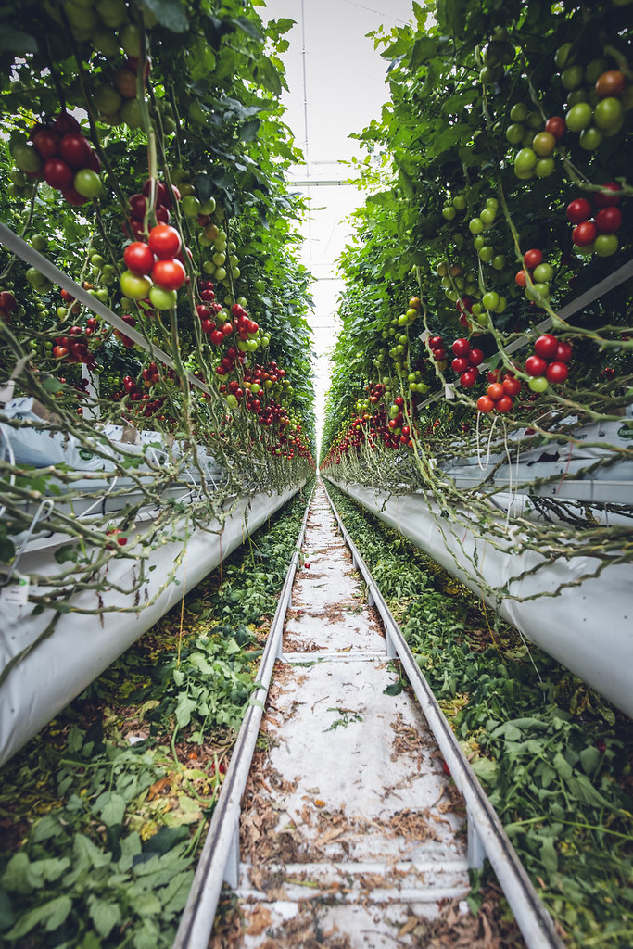
Tomaattien viljely
18 hehtaaria kasvihuoneita, suurin erikoislajikkeiden tuottaja
Biojätteen kompostointi paikan päällä – ravinteet talteen
Sadeveden hyödyntäminen kastelussa
Sokerin tuotannon kuuman jäteveden ja hiilidioksisidin hyödyntäminen
  Kasvu 2x norminopeuteen
Lähtenyt liikkeelle työntekijöiden aloitteesta (ohjelma, jonka avulla etsitään käyttämättömistä tuontavälineistä ja sivuvirroista arvoa)
Yhteistyöverkosto (ekosysteemi) markkinointiin, myyntiin ja jakeluun paikallisten vähittäiskauppieden kanssa

Slide 13

Muita tapoja tuottaa kestävää arvoa
Remanufacturing, Second-life & resale
  käytettyjen laitteiden markkinat
  kunnostetut koneet
Vanha laite puretaan → rakennetaan uudelleen
Esimerkiksi auto- ja työkoneiden valmistuksessa
Ko. tuotteen suorituskyky lähes uudenveroinen
  Voi olla erittäin keskeinen konepajoille ja pk-yrityksille laajemmin; joustavuus, ketteryys
  Huomattavat säästöt /: 60–80 % materiaalisäästö, nopeammat toimitusajat
  Taloudelliset hyödyt asiakkaille,
Second-life & resale
käytettyjen laitteiden markkinat
kunnostetut koneet
Closed-loop materials
materiaalit takaisin tuotantoon
  esim: metallit, komponentit, harvinaiset maametallit
Data-driven circularity
Esim. digitaalisen tuotepassin tarjoamat mahdollisuudet (EU-tuleva sääntely)
data laitteiden ja koneiden toiminnasta ja käytöstä (vrt. Michelin esimerkki)
Predictive maintenance (ennakoiva huolto)
  IoT, data-analytiikka
  vähentää rikkoutumista (down time) ja hävikkiä
  keskeinen digitalisaatio–kiertotalous rajapinta
  Esimerkkejä Rolls-Roy, TotalCare; Catepillar,
  Kemikaalien hallinnan palvelut myös osin tätä (SafeChem)

Slide 14
Konkreettisia esimerkkejä (Suomi ja Eurooppa)
KONE – hissit palveluna
Siirtymä laitemyynnistä lifetime service -malliin
IoT-pohjainen ennakoiva huolto
Kiertotalous: käyttöiän pidentäminen, osien vaihto
Metso / Outotec
Kaivos- ja prosessilaitteiden modernisointi (retrofit), varaosien optimointi - vähemmän materiaalihävikkiä ja pienempi energiankulutus
Wärtsilä
“Power-as-a-service” ja elinkaariratkaisut
Voimalaitosten optimointi + polttoaineen säästö
Kiertotalous yhdistyy energiatehokkuuteen

Slide 15
Konkreettisia esimerkkejä Suomi ja Eurooppa
Atlas Copco
Kompressorit “as-a-service”
käytettyjen laitteiden kunnostus
Siemens
Teollisuuslaitteiden digital twin + elinkaaren optimointi
mahdollistaa komponenttikohtaisen kierron ja toiminnan seuraamisen
Philips “Lighting-as-a-service” – suunnitteltu ja toimiva valaistus, asiakas ei omista tuotetta → valmistaja optimoi elinkaaren
BASF coating as-a-service (esimerkkinä autojen maalaus),
BASF Xarvio healthy field as-a-service

Slide 16

Miten eteenpäin?

Slide 17
Cambridge Value Mapping Tools - laajempi näkökulma arvonluontiin
Muokattu: Yang, M., Vladimirova, D., Rana, P. & Evans, S. (2014) Sustainable value analysis tool for value creation. Asian Journal of Management Science and Applications, 1(4), 312–332.
Value Captured
(Tuotettu arvo)
Asiakkaille ja muille sidosryhmille tuotettu taloudellinen tai muu arvo, esim. energiatehokkuus –> taloudellista arvoa
Value Missed
(Tiedostamaton arvo)
Kykenemme, muttemme osaa hyödyntää
Epäonnistuneet transaktiot
Value Destroyed
(Negatiivnen arvo)
Yrityksen aiheuttamat haitalliset ympäristö-, sos. ja tal. vaikutukset, muu negatiivinen arvo, ei mahdollisuuksia uudelleenkäyttöön
Value Uncaptured
(Menetetty arvo)
Value Surplus
(Arvoylijäämä)
Tarjoamme vaikkei kysyntää, ylikapasiteetti, liian paljon ominaisuuksia
Value Absence
(Ei arvonluontia)
Emme tarjoa, vaikka kysyntää, osaamisvaje, ei tarvittavia kyvykkyyksiä, jne.
Value Opportunity
(Arvonluonnin mahdollisuudet)
Mahdollisuudet; uudet tavat toimia, asiakkuudet, kumppanuudet, tunnistetun turhan (waste) hyödyntäminen, negatiivisesta arvosta positiivista arvoa
CC-BY-SA UASLaurea / Markku Anttonen
Notes:
Substantiivi: Määrä hyödykettä, vaihdon välinettä jne., jota pidetään vastaavana jonkin muun kanssa. Reilu tai tyydyttävä vastine tai palautus. (Oxford English Dictionary)
Vaihto (value exchange) tarkoittaa prosessia, jossa kaksi tai useampi osapuoli tarjoaa toisilleen jotain arvokasta, luoden molempia osapuolia hyödyttävän suhteen.
Keskinäinen hyöty: Jokainen osapuoli saa vaihdossa jotain, mitä he arvostavat. Asiakas voi vaihtaa rahaa tuotteeseen tai palveluun, joka täyttää hänen tarpeensa.
Arvon luonne: Vaihdettava arvo voi olla aineellista, kuten rahaa, tavaroita tai palveluita, tai aineetonta, kuten tietoa, asiantuntemusta tai good williä.
Asiakkaan ja tarjoajan välinen suhde: Yritykset tuottavat tuotteita tai palveluita täyttääkseen asiakkaidensa tarpeet. Kun asiakkaat kokevat nämä tuotteet arvokkaiksi, he osallistuvat transaktioon, joka usein sisältää maksun.

Slide 18
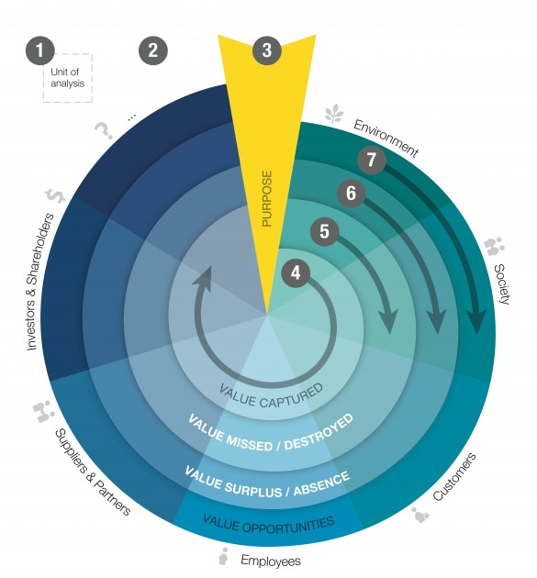
Ympäristö
Luontoarvot, ympäristöhyödyt – regenaratiivisuus, haitalliset vaikutukset
Tuotettu arvo, nykyinen arvolupaus
Menetetty, sieppaamatta jäänyt arvo
Tarkoitus
Arvonluonnin mahdollisuudet – uutta arvoa, uudet toimintatavat ja kumppanuudet
Yhteiskunta
Sosiaalinen arvo, yhteiskunnalliset hyödyt ja haitalliset vaikutukset
Verkoston toimijat
Transaktioarvo eri sidosryhmille kuten tavaran toimittajille, kumppaneille, jakelijoille, tutkimuslaitoksille ja medialle
Asiakkaat
Käyttöarvo; koetut ja todelliset hyödyt sekä vaikutukset
Lähde: Bocken, N., Short, S. Rana, P. & Evans, S. (2013) A value mapping tool for sustainable business modelling. Corporate Governance 135): 482-497.
CC-BY-SA UASLaurea / Markku Anttonen
Notes:
Määritelmiä
Kestävä arvo = taloudellista-, sosiaalista- ja ympäristöarvoa
Arvonluonnin mahdollisuus= Mikä tahansa uusi toimintatapa, materiaali tai tuote mikä voidaan lisätä liiketoimintaprosesseihin tai poistaa niistä, jotta pystytään luomaan positiivista arvoa yksittäiselle sidosryhmälle tai sidosryhmille.
Sidosryhmät = yritys, työntekijät, sijoittajat, osakkeenomistajat, kumppanit, asiakkaat, luonto ja yhteiskunta.
Arvoketju tai –verkosto = Kaikki toiminnot ja toimijat, jotka osallistuvat arvon tuottamiseen (creation, production, delivery, use, disposal).

Slide 19
Muokattu: Yang M, Evans S, Vladimirova D & Rana P 2017. Value uncaptured perspective for sustainable business model innovation. Journal of Cleaner Production 140: 1794-1804
CC-BY-SA UASLaurea / Markku Anttonen
Kestävää arvoa
Menetty arvo
Arvonluonnin mahdollisuudet
Kestävää arvoa luovan liiketoimintamallin rakentaminen
Nykyinen liiketoimintamalli
Arvolupaus
Arvonluonti (creation and delivery)
Yrityksen saama ja asiakkaille tuotettu arvo
Menetetyn arvon tunnistaminen
Arvoylijäämä (value surplus)
Ei arvonluontia (value absence)
Negatiivinen arvo (value destroyed)
Tiedostamaton arvo (value missed)
Menetetyn arvon kääntäminen arvonluonnin mahdollisuuksiksi
Mahdollisuuksien muuttaminen arvoksi
Konkretisointi: mitä lopetamme, mitä aloitamme, tarvittavat kyvykkyydet, teknologiset ja muut ratkaisut
Uusi liiketoimintamalli
Uusi arvolupaus
Uusi tapa tuottaa arvoa (creation and delivery)
Uutta arvoa
Kestävää
arvoa
Menetetty
arvo
Arvonluonnin
mahdollisuudet
Konkretisointi
Kestävä arvonluonti vähäistä
Kestävää arvonluontia

Slide 20
Menetetyn arvon kääntäminen arvonluonnin mahdollisuuksiksi
Arvonluonnin mahdollisuudet:
Lisäarvoa nykyisille sidosryhmille
Arvoa uusille sidosryhmille
Lisäarvoa kehittämällä ratkaisuja, jotka vähentävät tai poistavat arvon tuhoutumista/negatiivista arvoa
Lisäarvoa uusilla toimintatavoilla, verkostoilla ja kumppanuuksilla
Nykyinen arvolupaus
Negatiivinen arvo (haitta):
Tiedostamaton arvo:
Vajaakäytöllä olevat tuotantovälineet, resurssit ja kyvykkyydet
Sieppaamatta jäänyt arvo
Hyödyntämättömät sivuvirrat
Haitalliset sosiaaliset vaikutukset
Resurssien liikakäyttö
Haitalliset ympäristö- vaikutukset
Negatiivisen arvon uudelleen määrittely unohtuneeksi/tiedostamattomaksi arvoksi
Lähde: Muokattu Bocken, N., Short, S. Rana, P. & Evans, S. (2013) A value mapping tool for sustainable business modelling. Corporate Governance 13(5): 482-497.
CC-BY-SA UASLaurea / Markku Anttonen

Slide 21
Matkalle mukaan
Nykytilanteen tarkastelu
  Nykyinen liiketoimintamalli
  (Sidosryhmien tunnistaminen)
  Missä onnistutaan, mitä arvoa eri sidosryhmille tuotetaan? Mistä ja miten yritys sieppaa arvoa itselleen
  Epäonnistumisten tarkastelu; millä ja missä kohtaa emme tuota arvoa yritykselle tai asiakkaalle?
  Arvonluonnin mahdollisuuksien tarkastelu – miten käännetään negatiivinen arvo tiedostamattomaksi arvoksi ja arvonluonnin mahdollisuudeksi ja tiedostamaton arvo mahdollisuudeksi
  Mahdollisuuksien konkretisointi (kenelle, mitä ja miten, mitä osaamista ja resursseja on, mitä uutta tarvitaan)
Tulevaisuuteen suuntautuminen
  Uusi liiketoimintamalli (uusi arvolupaus, uusi tapa luoda arvoa ja uutta arvoa) yritykselle ja eri sidosryhmille
  Sidosryhmille tuotettu arvo myös yrityksen sieppaamaksi arvoksi
Notes:
Yritykset tavoittelevat voittoa, mutta voivat myös käyttää Triple Bottom Line -mallia, jossa huomioidaan ihmiset ja planeetta. Tämä voi sisältää taloudellista tukea työntekijöille ja ympäristövaikutusten vähentämistä.
Haasteita / kritiikkiä
Aiemmin ja jossain määrin mittaaminen (ekologinen ja sosiaalinen arvo)
Merkityksellinen sosiaalisen suorituskyvyn mittaaminen: Haasteet sosiaalisen suorituskyvyn objektiivisessa mittaamisessa1.
Sosiaalisen suorituskyvyn tietojen yhdistäminen: Vaikeudet erilaisten sosiaalisen suorituskyvyn mittareiden yhdistämisessä2.
Integraatio ja noudattaminen: Ongelmat TBL:n (Triple Bottom Line) integroinnissa yrityskäytäntöihin ja noudattamisen varmistamisessa3.
Triple Bottom Line (TBL) on teoria, jonka mukaan yritysten tulisi pyrkiä yhdistämään sosiaaliset ja ympäristönäkökohdat ensijaisiin tavoitteisiinsa sekä taloudelliseen tulokseen. John Elkington(1995 Cannibals with Forks) kehitti teoriaa ja teki sitä kansainvälisesti tunnetun tavan tarkastella yrityksen ja liiketoiminnan pitkäaikaista kestävyyttä.

Slide 22
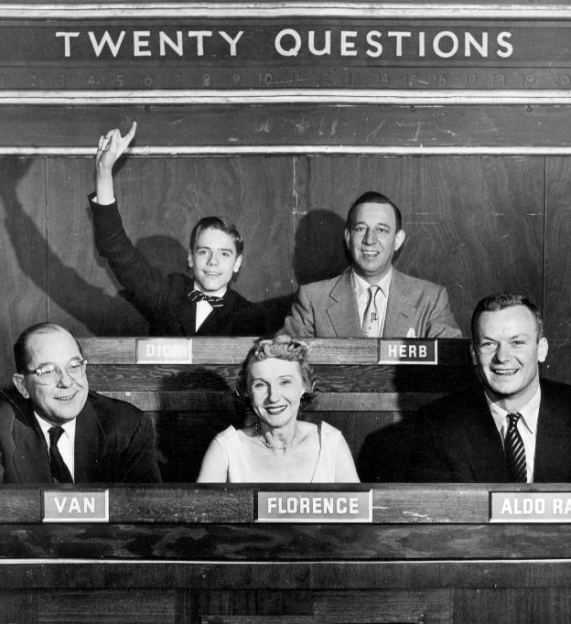
Pohdittavaksi
  Onko sinulla tai yrityksessäsi kattava ymmärrys siitä millaisia aineettomia ja aineellisia hyötyjä asiakkaasi, kumppanit ja muut sidosryhmät saavat, ja mitä yrityksesi saa heiltä?
  Saako yrityksesi kaikki hyödyt (value capture) siitä arvosta jota luot asiakkaillesi tai muille sidosryhmille?
  Tuottaako nykyinen liiketoimintamallisi haittaa (negatiivista arvoa) joillekin sidosryhmille, ja millaista haittaa se tuottaa heille? Kuinka merkittäviä nämä haitat ovat?
  Mitä riskejä haitoista aiheutuu yrityksesi liiketoimintamahdollisuuksiin?
  Onko sinun mahdollista kääntää nämä haitat arvonluonnin mahdollisuuksiksi?
Pohdittavaa?

Slide 23
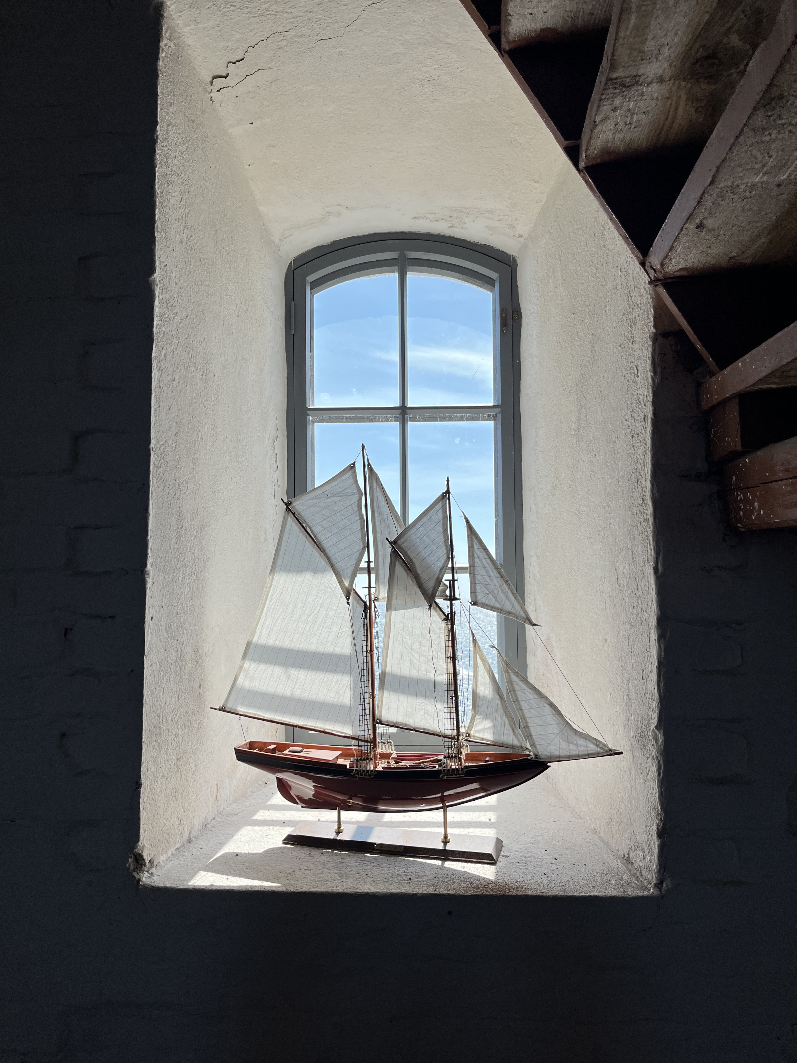
Kiitoksia!
Tutkimusohjelmajohtaja
Markku Anttonen
markku.anttonen@laurea.fi
+358 50 409 8195
Photo: ©Markku Anttonen

Slide 24
Tehtävä: Arvo kiertotaloudessa
Osa 1, yksilötehtävä
Perehdy kiertotalouden arvoihin (taulukko)
Valitse taulukosta jokin arvo, jota tarkastelet oman organisaatiosi kautta.
Mitä havaintoja teet?
Jokainen miettii yksin noin 3 minuuttia ja kirjaa halutessaan havaintojaa omiin muistiinpanopapereihin tai Miroon.
Osa 2, ryhmätehtävä
Puretaan tiimissä havainnot ja keskustellaan niistä.
Minkä valitsit ja mitä havaintoja ja pohdintoja teit?
Tavoite:
Herättää osallistujat tunnistamaan omaan organisaatioon liittyviä muutostarpeita ja hyödyntämätöntä
kiertotalouden tuomaa arvoa

Slide 25
Arvot kiertotaloudessa
Negatiivinen arvo Mitä teemme, vaikka ei kannattaisi Pohdi hankintaan ja/tai laitteeseen liittyviä haittoja tai turhia tekijöitä. Näitä voivat olla esimerkiksi tarpeeton pakkaus, vanhoista osista syntyvä jäte tai ominaisuudet, joita ei käytetä. Voit tarkastella myös toimintatapoja, joita toteutetaan, vaikka ne eivät olisi taloudellisesti kannattavia, tuottaisivat päästöjä tai eivät olisi kiertotalouden periaatteiden mukaisia.
Arvo ja kuvas | Esimerkki
Ei toivotut vaikutukset, toiminnan haittavaikutukset, päästöt, jätteet, (negatiivinen arvo) Ominaisuuksia, joita ei käytetä, tarpeettomat ominaisuudet (arvoylijäämä) | Koneen energiatehokkuus heikko, syntyy paljon pakkausjätettä, vanhojen osien päätyminen sekajätteeseen, turhaa kuljetusta. Tehoa liikaa, harvoin tarvittavat toiminnot, koneiden omistaminen.
Positiivinen arvo Mitä emme tee, vaikka kannattaisi? Pohdi, mitä emme tällä hetkellä tee, vaikka se voisi tuottaa lisäarvoa. Esimerkkejä voivat olla huoltopalvelun sisällyttäminen kauppaan, datan ja laitteen laajempi hyödyntäminen tai toimiva palautusjärjestelmä.
Arvo ja kuvaus | Esimerkki
Tarpeita, joita ei huomioida, tarve, joka ei palvele (arvon puuttuminen) Mahdollisuuksia, joita ei hyödynnetä, alihyödynnetty ominaisuus. (hukattu arvo) | Käyttäjätarvetta ei ole tunnistettu, kone liian monimutkainen. Koneen dataa ja mahdollisuuksia ei käytetä, korjattavia osia ei palauteta, positiivista arvoista ei viestitä. Mitä hyvää teemme, mutta emme saa siitä täyttä hyötyä?
Arvo kiertotaloudessa =
positiivinen arvo (säästöt, uudet tulot)
negatiivinen arvo (jätteet, turhat ominaisuudet, päästöt).
Taulukko pohjautuu Cambridgen Value Toolin malliin.

Slide 26
Klo 10.30 asti
Kahvikupin täydennys ja
pientä purtavaa

Slide 27
Liiketoimintamahdollisuuksia kiertotaloudesta,
Ville Availa, muutosjohtaja, DoubleRound Oy

Slide 28
Tehtävä: Kiertotalouden muutosten tuomat vaikutukset
Osa 1, ryhmätehtävä
Valitkaa näistä jokin aihe:
  Koneen käyttöönotto
  Koneen ylläpito
  Laitteen elinkaaren loppu
  Hankinnan suunnittelu/toteutus
  Markkinavuoropuhelu
Osa 2, yksilötehtävä
Vastatkaa itsenäisesti alla oleviin kysymyksiin valitsemastanne teemasta. Voit käyttää pohjana Kiehkuran Luovu&Aloita –taulukkoa.
  Mistä pitäisi luopua?
  Mistä toiminnoista ja asioista voisi ja pitäisi luopua? Mistä luopuminen johtaisi enemmän kiertotalouden mukaisempaa toimintaan?
  Mitä pitäisi alkaa tehdä?
  Mitä voisi tai pitäisi tehdä ensimmäisenä? Mitä toimintoja, palveluita, tuotteita, johtamista kannattaa, ja olisi hyvä, lisätä?
Osa 3, ryhmätehtävä
Purkakaa tiimissä havainnot ja keskustelkaa niistä.
Tavoite:
osallistujat tunnistavat, mitä heidän kannattaa omassa toiminnassaan alkaa tehdä, jotta muutos kohti kiertotalouden mukaisempaa toimintaa (koneiden- ja laitteiden hankintaa) onnistuu konkreettisesti.

Slide 29
Näkökulmia aikaisemmista työpajoista
- Luovu&Aloita -taulukko
Luopua / vähentää | Aloittaa / vahvistaa | Kiertotaloudellinen perustelu työpaJOEN aineistoJEn pohjalta
Hintaan perustuva kilpailutus | Elinkaarikustannuslaskenta (TCO / LCC) | Käyttövaihe on merkittävin kustannus- ja ympäristövaikutusten lähde. TCO huomioi hankinnan, energian, huollon, korjaukset ja poistuman, ei vain hankintahintaa.
Koneen täysi omistus | Käyttö- tai suoritepohjainen malli (leasing, laite palveluna) | Todellinen tarve voi olla suorite tai palvelu, ei omaisuus. Palvelumallit parantavat käyttöastetta ja joustavuutta sekä estävät ylimitoitettuja hankintoja.
Ylisuuret tai varmuuden vuoksi hankitut laitteet | Tarpeen mukainen mitoitus ja käyttöasteisiin perustuvat ratkaisut | Hankinnan lähtökohtana tulee olla todellinen käyttö: käyttömäärät, käyttäjät ja olosuhteet. Vältetään turhaa kapasiteettia.
Kertakäyttöiset pakkausmateriaalit | Palautettavat, uudelleenkäytettävät tai standardoidut pakkaukset | Vähentää jätettä ja logistisia kustannuksia sekä tukee vastuullisuutta koko arvoketjussa.
Osien hitsaus tai pysyvä kiinnitys | Modulaarinen rakenne ja helposti vaihdettavat osat | Huollettavuus, korjattavuus ja osien vaihdettavuus pidentävät käyttöikää ja tukevat uudelleenvalmistusta.
Vanhojen koneiden varastointi tai romutus | Koneiden kunnostus, modernisointi ja uudelleenvalmistus | Käytetty tai kunnostettu laite voi täyttää tarpeen. Elinkaariajattelu suosii resurssien jatkokäyttöä uuden hankinnan sijaan.
Erilliset, reaktiiviset huoltosopimukset | Kunnossapito ja huolto osana hankintaa (sovitut käyttöasteet, vasteajat) | Ennakoiva kunnossapito varmistaa käyttövarmuuden, parantaa käyttöastetta ja alentaa kokonaiskustannuksia.
Yksikäyttöiset, jäykät ratkaisut | Monikäyttöiset, muunneltavat ja yhteiskäyttöön sopivat ratkaisut | Mahdollistaa sopeutumisen muuttuviin tarpeisiin ja pidentää laitteen relevanssia elinkaaren aikana.
Teknisesti ylispeksatut vaatimukset | Toiminnalliset ja mitattavat vaatimukset | Keskitytään siihen, mitä pitää saada aikaan – ei siihen, miten se teknisesti toteutetaan. Tämä mahdollistaa innovatiiviset ja kiertotaloutta tukevat ratkaisut.
Huollon ja käyttäjien sivuuttaminen hankintavaiheessa | Käyttäjien ja kunnossapidon osallistaminen varhaisessa vaiheessa | Aidon tarpeen tunnistaminen, parempi käytettävyys ja tehokkaampi käyttö koko elinkaaren ajan.
Markkinan kuuleminen vasta tarjousvaiheessa | Varhainen markkinavuoropuhelu ja tietopyynnöt | Mahdollistaa vaihtoehdot (palvelut, käytetyt laitteet, uudet mallit) ja tukee innovatiivisia kiertotalousratkaisuja.

Slide 30
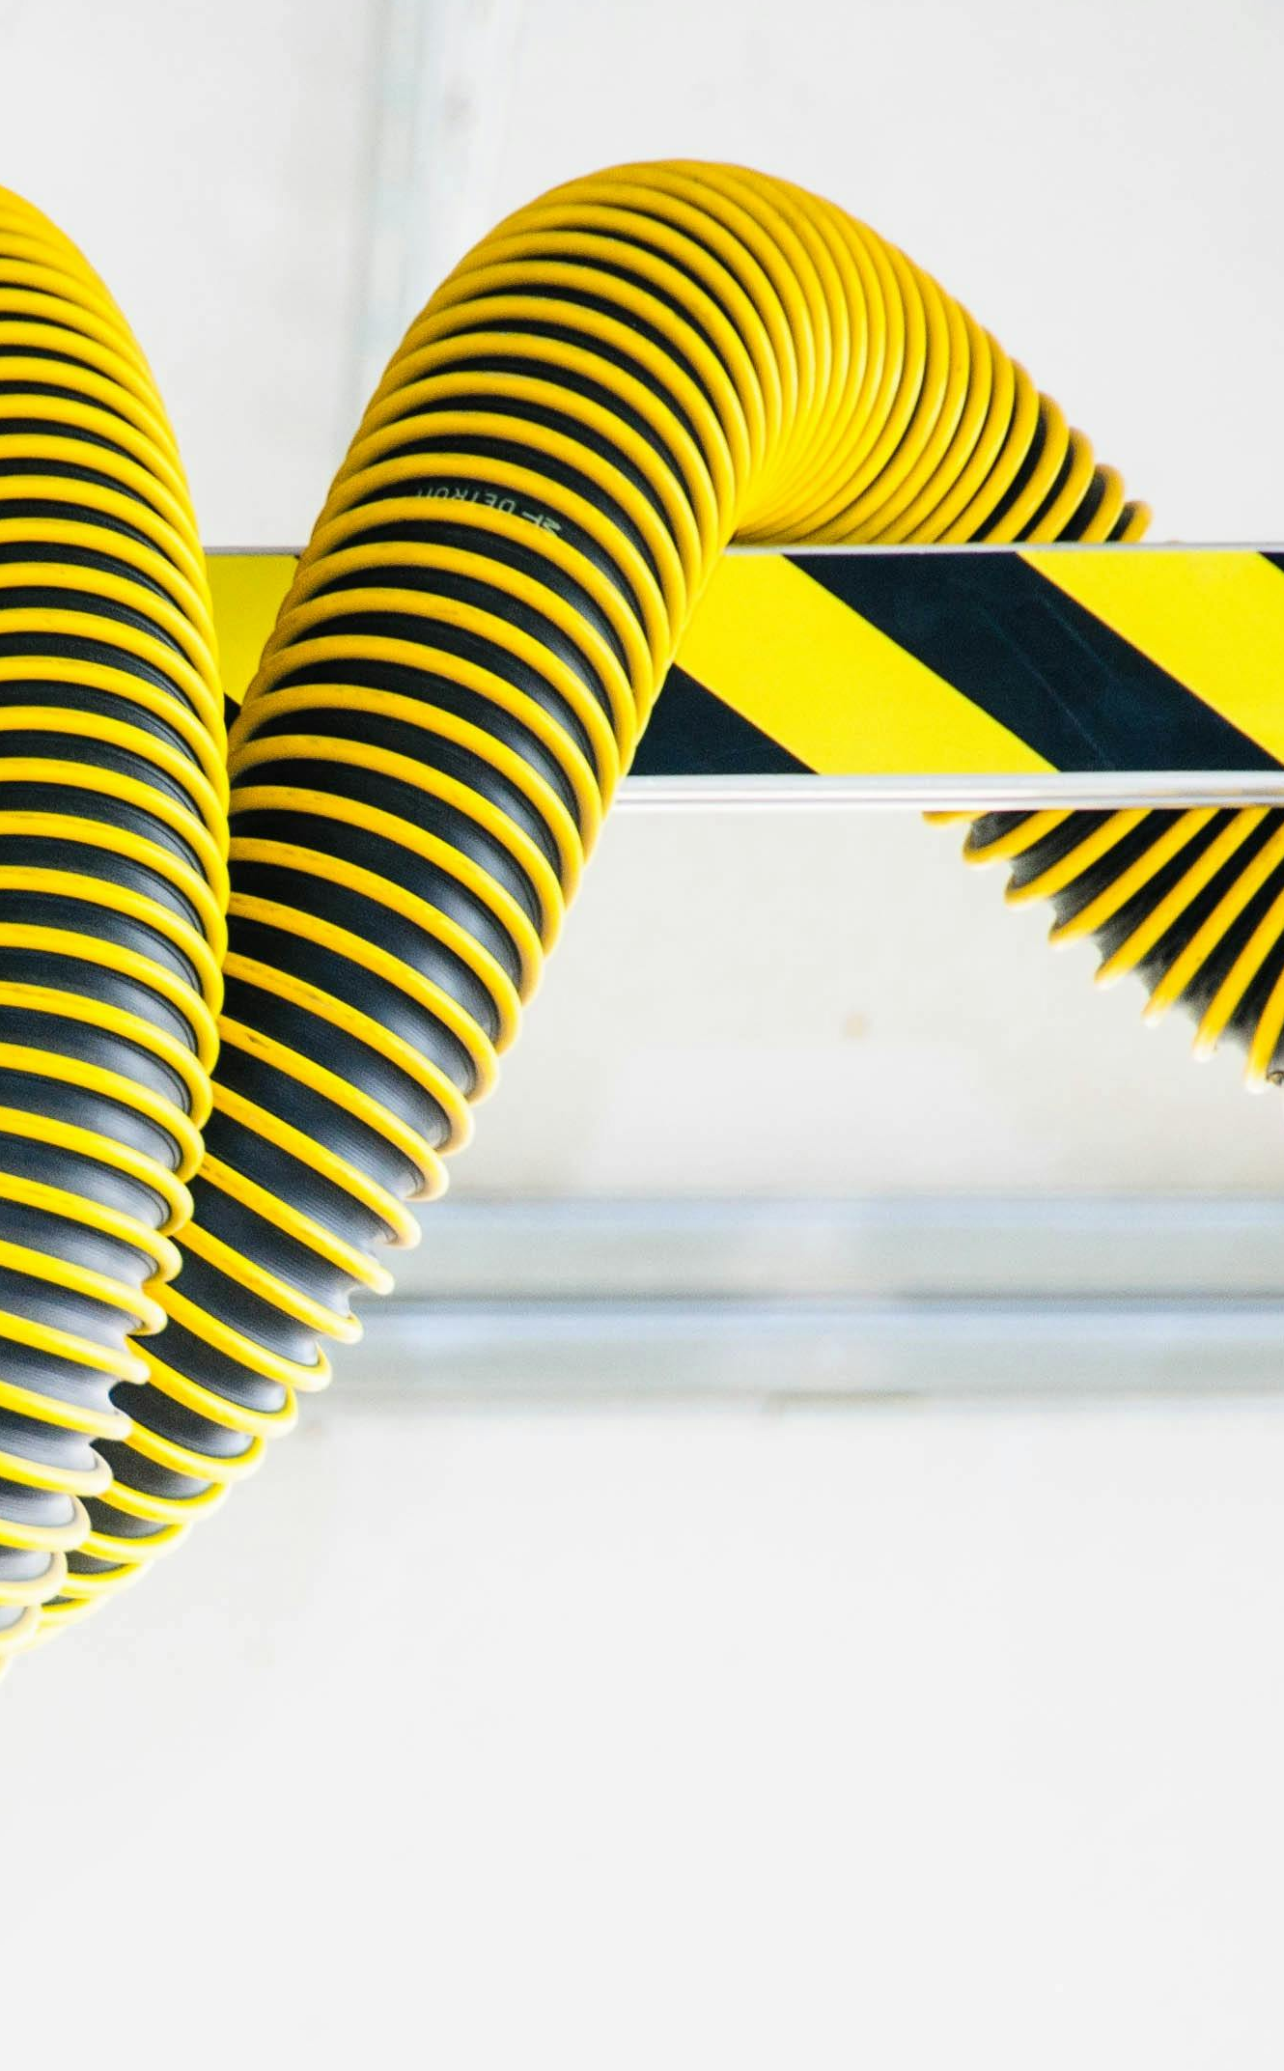

Lopuksi yksilötehtävä
Kirjoita paperille tai Miroon oma vastauksesi:
Nimeä yksi pieni muutos jonka voi tehdä heti.
Nimeä yksi isompi asia, joka muuttaisi arvonluontia kiertotalouden suuntaan – vaatii pidemmän tähtäimen ennakointia.
Notes:
Tehdään tästä QR koodi ja Forms, kerätään myös työpajan jälkeen

Slide 31
Kohti kiertotalouden mukaisia koneiden ja laitteiden markkinoita ​
– avoimet yhteiskehittämisen tilaisuudet
Päätös kestosta
Ilmoittautumislomake
Alustava ohjelma?
Kiertotalouden arvonluonti kone-
ja laitetoimijoiden ekosysteemissä. 3.9.2026 klo 9-12, verkko.
Tulevaisuuden hankintatoiminta 2035.
3.11.2026 klo 13, live,
Tampere tai Helsinki
Pöytäkeskusteluja!

Slide 32
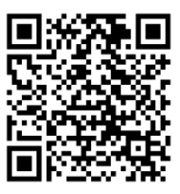
Annathan palautetta! https://urly.fi/47J2
Kiitos paljon!

Slide 33
NÄHDÄÄN SEURAAVALLA KERRALLA!
Kiitos,
Koko projektiimi Jamkista, Turun amkista, Laureasta ja Metropoliasta!
Hankkeen verkkosivut
Hankkeen LinkedIn-sivut

Slide 34

Hankkeen toteuttavat

